Slide 1
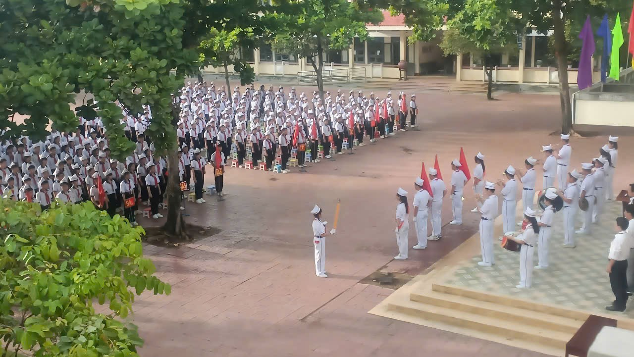
CHÀO MỪNG CÁC em đã đến với tiết học

Slide 2
bài 3: siêng năng, kiên trì (TIẾT1)

Slide 3

TRÒ CHƠI
ĐUỔI HÌNH, BẮT CHỮ
1. Tìm những câu ca dao, tục ngữ tương ứng với các hình ảnh sau đây
2. Chia sẻ hiểu biết của em về ý nghĩa của những câu ca dao, tục ngữ tìm được?

Slide 4


Có công mài sắt, có ngày nên kim

Slide 5
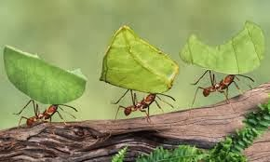
Kiến tha lâu cũng đầy tổ

Slide 6

Năng nhặt chặt bị

Slide 7
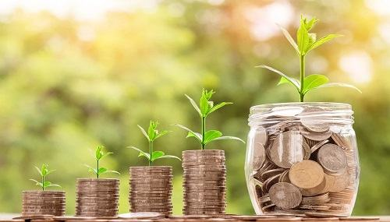
Tích tiểu thành đại

Slide 8
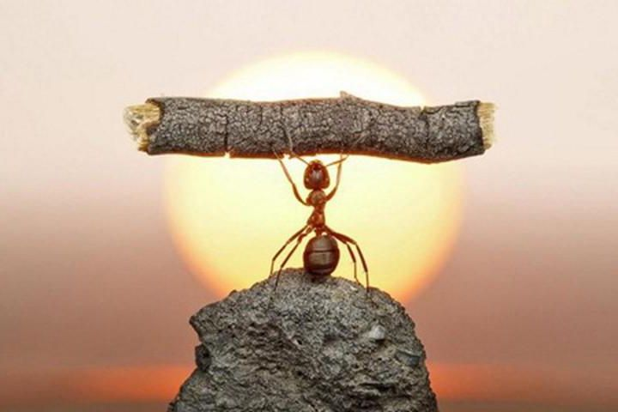
Có chí thì nên

Slide 9
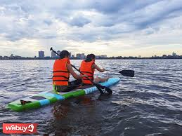
Chớ thấy song cả mà ngã tay chèo

Slide 10
BÀI 3: SIÊNG NĂNG, KIÊN TRÌ

Slide 11


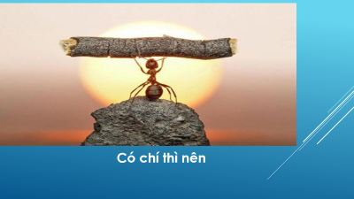

1. Siêng năng, kiên trì và biểu hiện của siêng năng, kiên trì

Slide 12
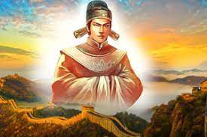
ĐỌC THÔNG TIN TRẠNG NGUYÊN MẠC ĐĨNH CHI
Mạc Đĩnh Chi là vị trạng nguyên nổi tiếng trong lịch sử Việt Nam. Vốn lanh lợi, thông minh, ham học nhưng vì nhà nghèo không được đi học, Mạc Đĩnh Chi thường phải tranh thủ ghé qua lớp học ở gần nhà, đứng ngoài cửa nghe thầy giảng. Ban ngày đi nhặt củi kiếm sống, tối về cậu lại lo ôn luyện, học bài. Nhà nghèo không có đèn, cậu bắt đom đóm bỏ vào vỏ trứng lấy ánh sáng để học. Không có giấy, cậu dùng lá để tập viết. Nhờ siêng năng, kiên trì, nỗ lực vượt qua mọi khó khăn để học tập, Mạc Đĩnh Chi đã thi đỗ Trạng nguyên – học vị Tiến sĩ cao nhất.
(Phỏng theo Các vị trạng nguyên, bảng nhãn,
thám hoa qua các triều đại phong kiến Việt Nam,
NXB Văn hóa – Thông tin, 2006)

Slide 13

PHIẾU BÀI TẬP SỐ 1
(THẢO LUẬN NHÓM)
Câu 1: Mạc Đĩnh Chi đã nỗ lực như thế nào để thi đỗ Trạng nguyên?
Câu 2: Em hiểu thế nào là siêng năng, kiên trì?
............................................................................................................................................................................................................................................................................................................
.................................................................................................................................................................................................................

Slide 14
PHIẾU BÀI TẬP SỐ 1
Câu 1: Mạc Đĩnh Chi đã nỗ lực như thế nào để thi đỗ Trạng nguyên?
Câu 2: Em hiểu thế nào là siêng năng, kiên trì?
Mạc Đĩnh Chi đã nỗ lực để thi đỗ Trạng nguyên: - Tranh thủ ghé qua lớp học ở gần nhà, đứng ngoài cửa nghe thầy giảng, ngày nhặt củi tối về cậu lại lo ôn luyện, học bài, bắt đom đóm bỏ vào vỏ trứng lấy ánh sáng để học, dùng lá để tập viết.
- Siêng năng: là đức tính của con người biểu hiện ở sự cần cù, tự giác, miệt mài, làm việc thường xuyên, đều đặn.
- Kiên trì: Là giữ vững ý chí, quyết tâm làm đến cùng dù gặp khó khăn, gian khổ.

Slide 15

-Siêng năng là đức tính của con người, biểu hiện ở sự cần cù, tự giác, miệt mài, làm việc thường xuyên đều đặn.
- Kiên trì là sự quyết tâm làm đến cùng dù có gặp khó khăn gian khổ.
b. Biểu hiện của siêng năng, kiên trì?

Slide 16
Em hãy quan sát tranh và trả lời câu hỏi
BIỂU HIỆN CỦA SIÊNG NĂNG, KIÊN TRÌ

Slide 17
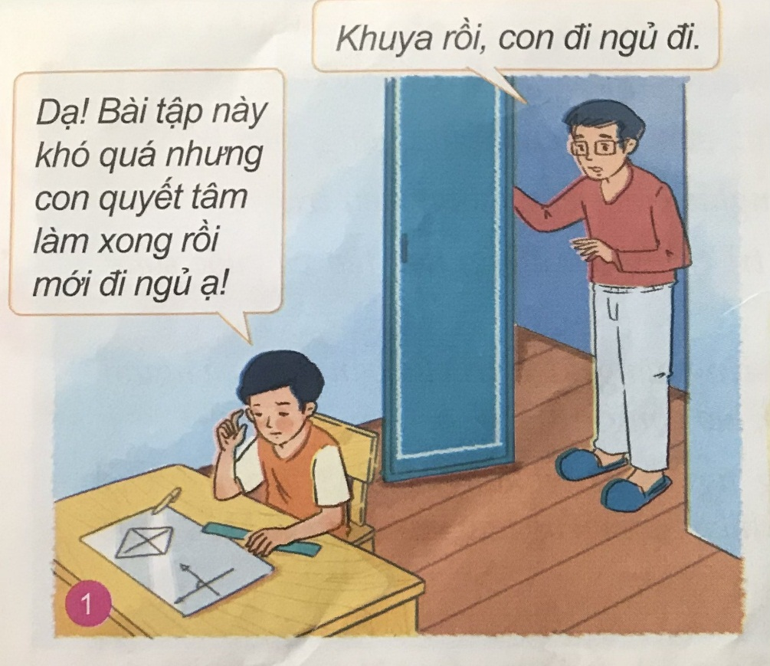
Siêng năng, kiên trì trong học tập, gặp bài khó không bỏ cuộc

Slide 18
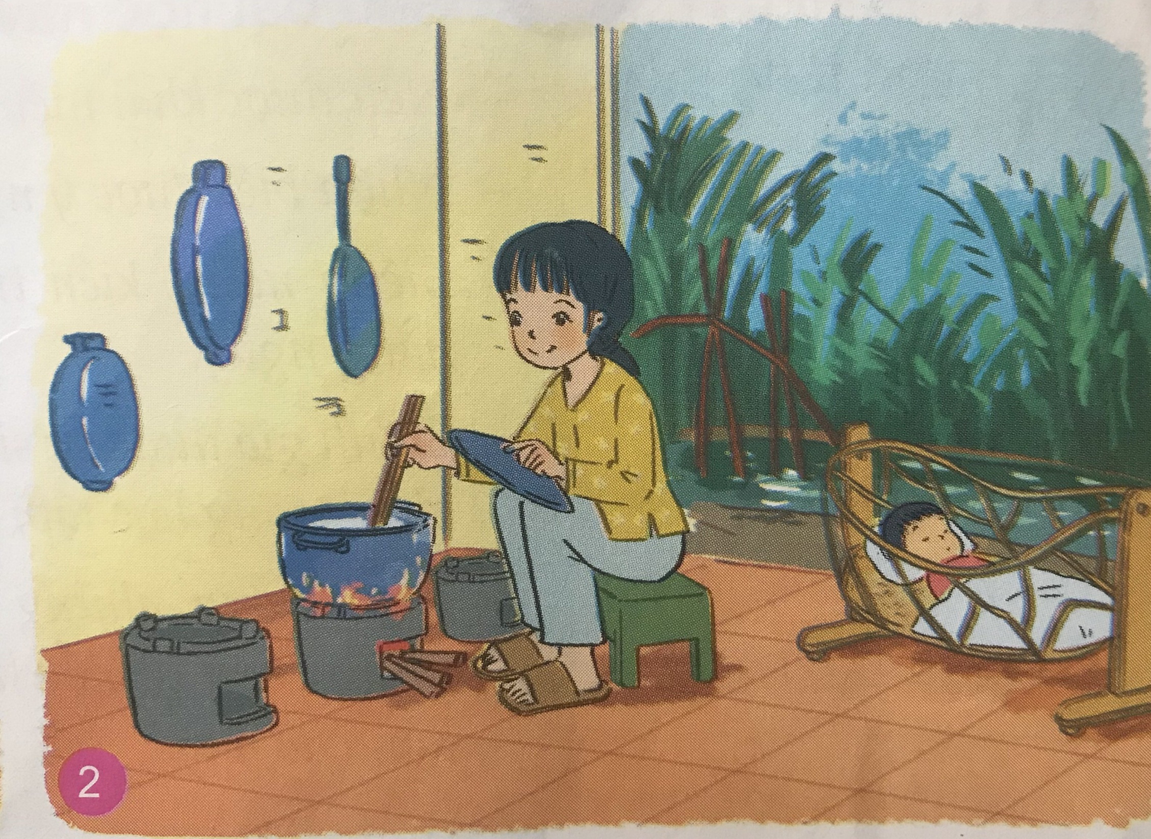
Siêng năng, chăm chỉ lao động, làm việc nhà giúp đỡ bố mẹ

Slide 19
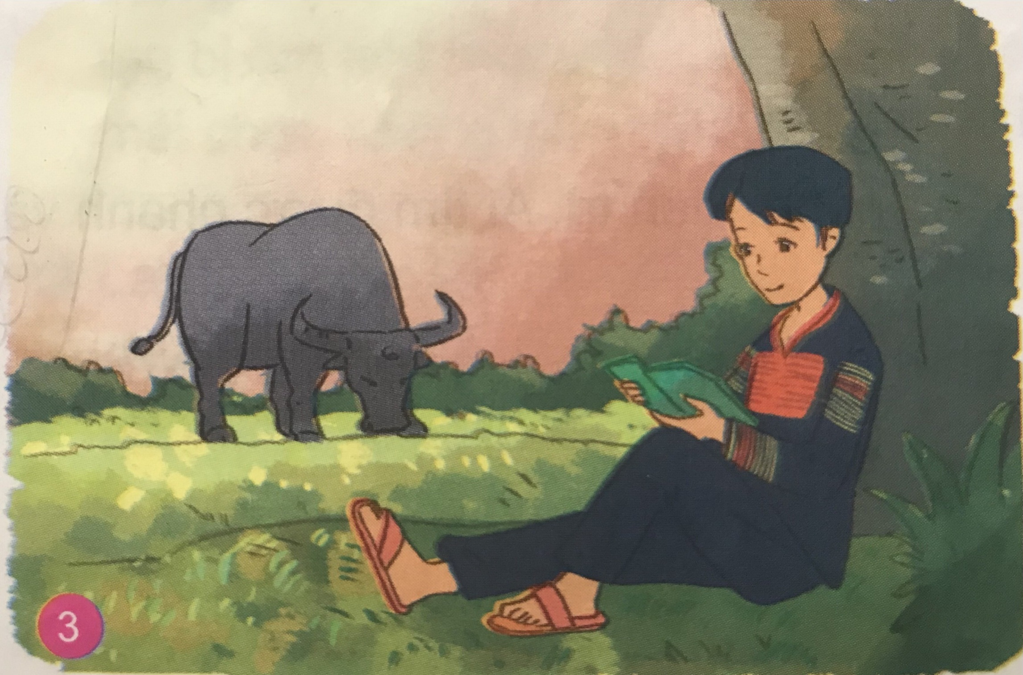
Siêng năng, chăm chỉ lao động, học tập của học sinh

Slide 20
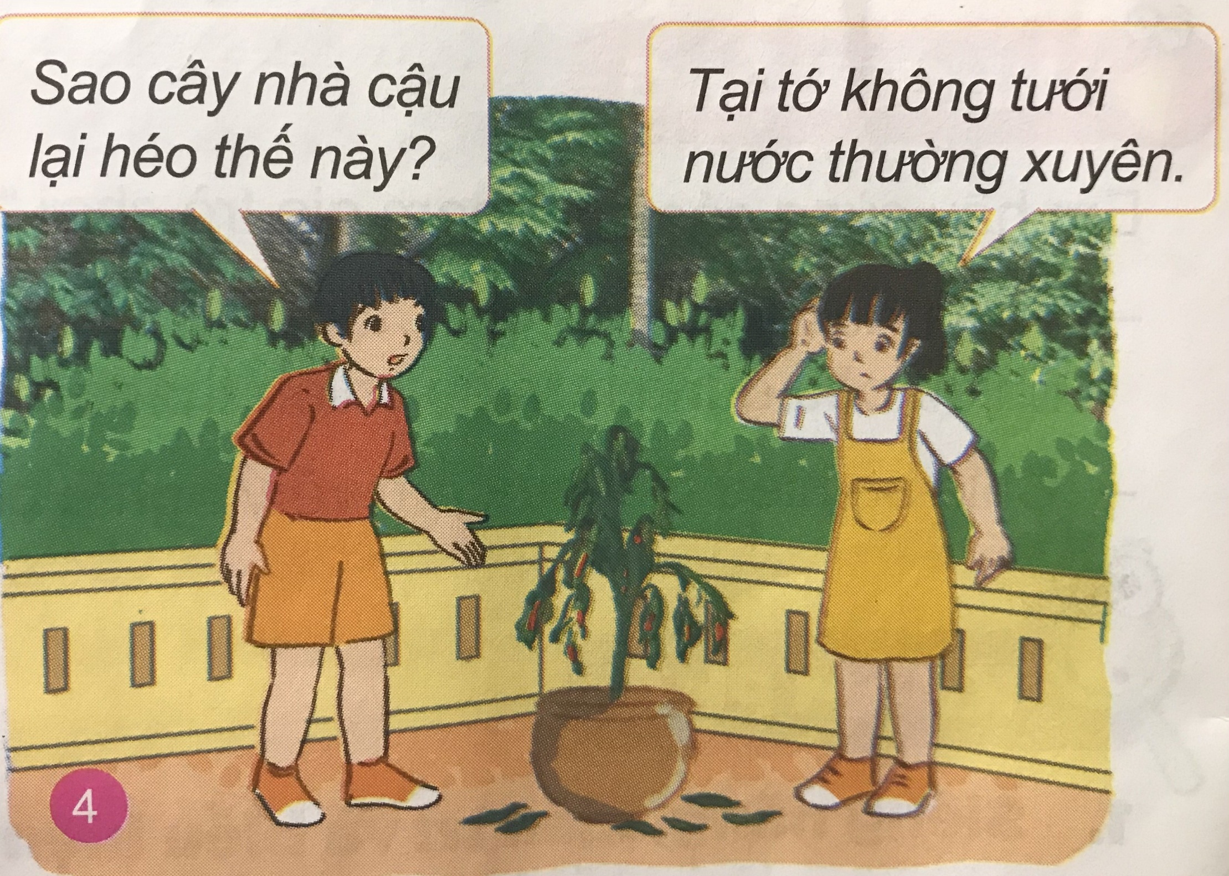
Biểu hiện chưa siêng năng, kiên trì trong việc chăm sóc cây

Slide 21

TEAM WORK
THẢO LUẬN NHÓM
Phiếu học tập số 2
Tìm hiểu biểu hiện của siêng năng, kiên trì trong học tập, lao động, và cuộc sống mà em biết. Sau đó hoàn thiện phiếu bài tập sau
Biểu hiện siêng năng, kiên trì
Trong học tập (Nhóm 1, 2 ) | Trong lao động (Nhóm 3, 4 ) | Trong cuộc sống (Nhóm 5,6 )

Slide 22
BIỂU HIỆN CỦA SIÊNG NĂNG, KIÊN TRÌ
Trong học tập | Trong lao động | Trong cuộc sống
- Đi học chuyên cần, - Chăm chỉ làm bài, - Có kế hoạch học tập, - Bài khó không nản, - Tự giác học, đạt kết quả cao…. | - Chăm chỉ làm việc nhà, - Không bỏ dở công việc, - Không ngại khó, - Kiên trì, tìm tòi sáng tạo, làm đến cùng … | - Kiên trì luyện tập TDTT, - Bảo vệ môi trường, - Dũng cảm đấu tranh với cái sai, bảo vệ cái đúng, - Siêng năng kiên trì trong mọi công việc ...

Slide 23



Biểu hiện của siêng năng, kiên trì là:
+ Luôn cần cù, chăm chỉ, nỗ lực, chịu khó, quyết tâm hoàn thành công việc đã đặt ra.
+ Tự giác, chủ động thực hiện công việc.
+ Không bỏ cuộc khi gặp khó khăn, trở ngại.
+ Không trông chờ, ỷ lại vào người khác.

Slide 24
Trái với siêng năng, kiên trì là gì?
- Trái với siêng năng là lười biếng, sống dựa dẫm, ỉ lại, không muốn làm ...
Trái với kiên trì là: nản lòng, chóng chán, bỏ bê công việc , không quyết tâm

Slide 25
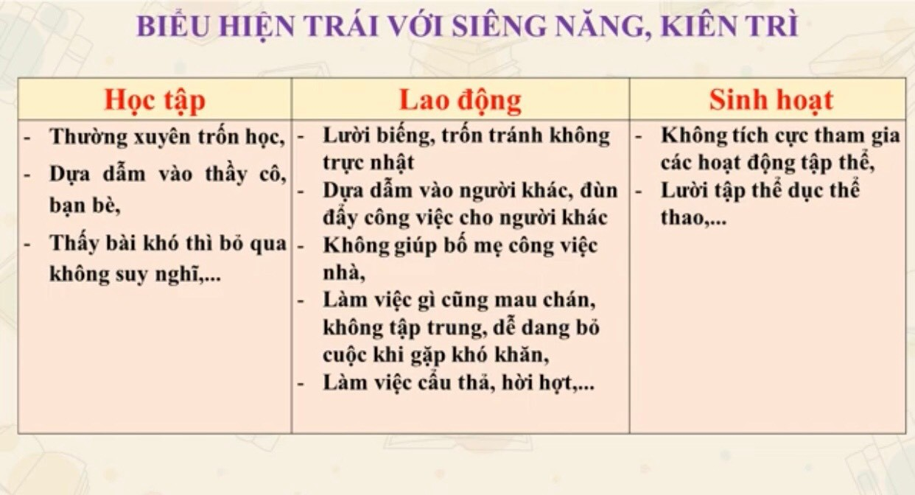

Slide 26
HOẠT ĐỘNG LUYỆN TẬP
Bài tập 1:
Em hãy quan sát tranh và trả lời câu hỏi:

Slide 27
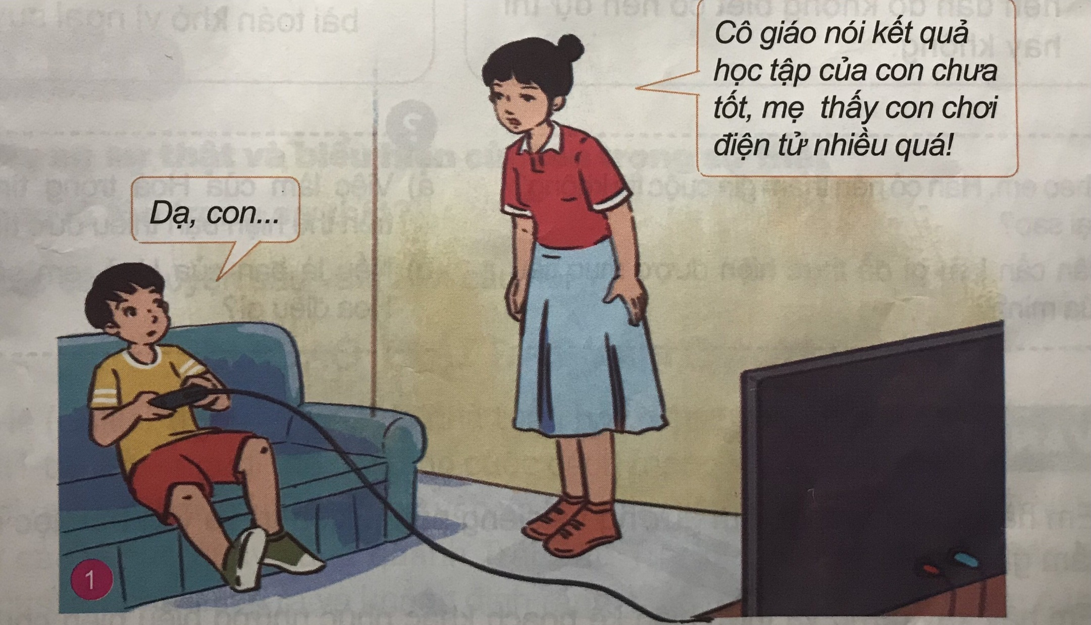
Để có kết quả học tập tốt hơn, bạn cần giảm bớt thời gian chơi điện tử, chăm chỉ học bài và làm bài đầy đủ.
Theo em, bạn trong tranh cần làm gì để có kết quả học tập tốt hơn?

Slide 28
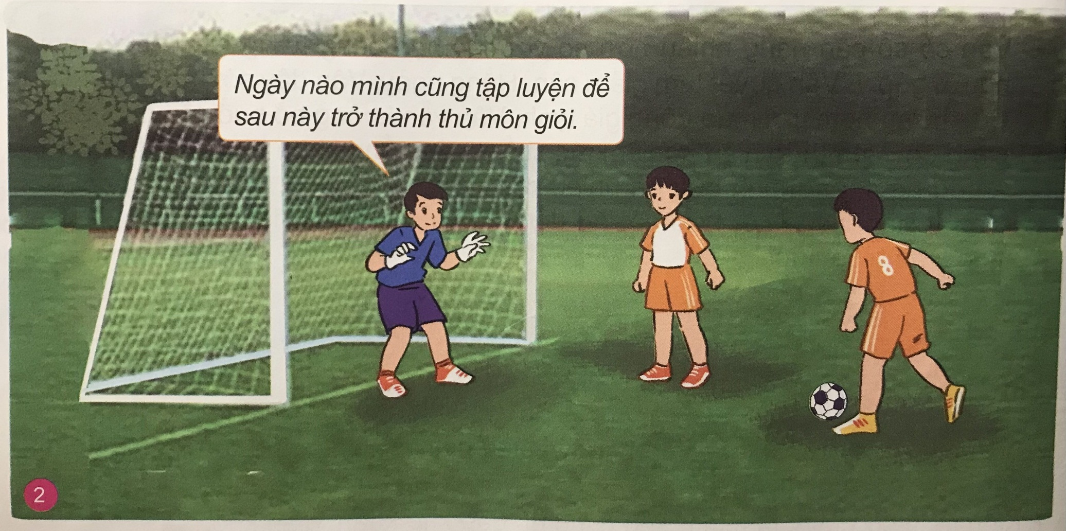
Để thực hiện ước mơ trở thành thủ môn giỏi, bạn nam đã siêng năng, kiên trì rèn luyện thân thể, nâng cao sức khỏe và kĩ năng bắt bóng.
Bạn Nam đã siêng năng, kiên trì như thế nào để thực hiện ước mơ của mình?

Slide 29
IV: Vận dụng
1, Em hãy sưu tầm một tấm gương về siêng năng, kiên trì và viết bài học rút ra từ tấm gương đó.

Slide 30
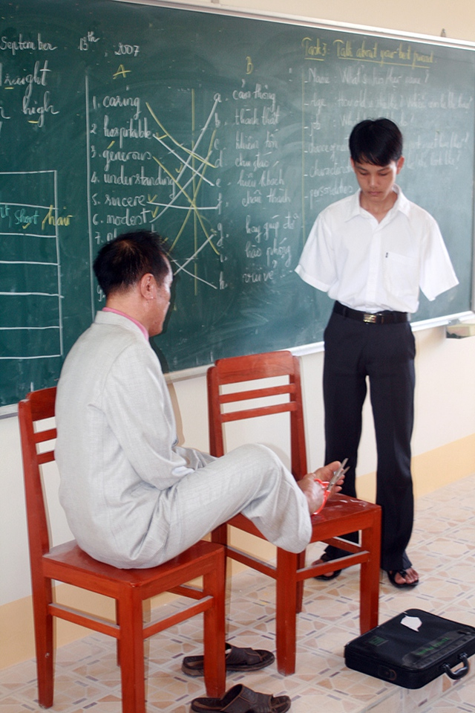
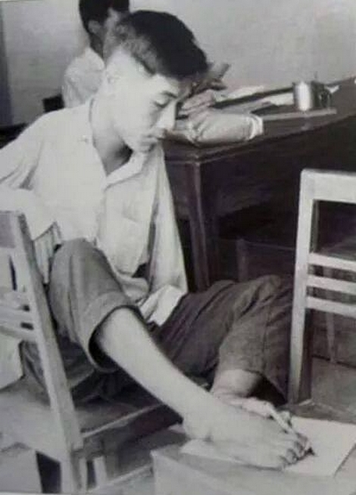
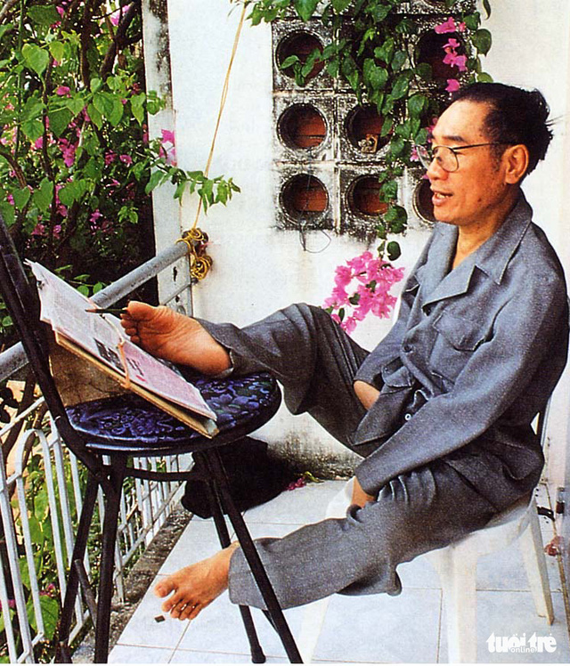
Nguyễn Ngọc Ký là một cố nhà giáo kiêm nhà văn người Việt Nam.
Từ năm lên 4 tuổi, ông bị bệnh và liệt cả hai tay, nhưng ông đã cố gắng vượt qua số phận của mình, rèn luyện đôi chân thay cho bàn tay và trở thành nhà giáo ưu tú, lập kỷ lục Việt Nam "Nhà văn Việt Nam đầu tiên viết bằng chân
Ngày/nơi sinh: 28 tháng 6, 1947
Ngày mất: 28 tháng 9, 2022
Qua tấm gương thầy giáo Nguyễn Ngọc Ký em rút ra được bài học gì cho bản thân ?

Slide 31



Quá trình tập luyện của Nick Vujic

Slide 32
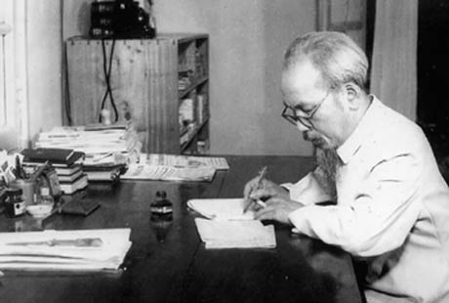
Các em lắng nghe bài hát

Slide 33
HƯỚNG DẪN:
Tìm hiểu những câu chuyện kể về tấm gương thể hiện sự siêng năng, kiên trì từ cuộc sống hàng ngày (trong gia đình, nhà trường), từ sách, báo, Internet, truyền hình ….
Và viết bài chia sẻ những điều học được từ tấm gương đó.

Slide 34

Xin chào và hẹn gặp lại !

